Slide 1
3. Model based Collaborative Filtering
2023. 2. 24
Jiwoon Jeong
wjdwldns0905@gmail.com

Slide 2
Contents
SVD
Non-negative Matrix Factorization
Understanding the Matrix Factorization Family

Slide 3
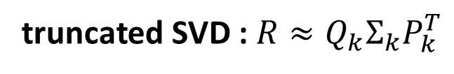
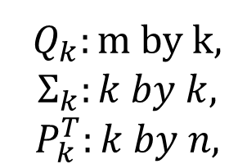
3.6.5 SVD
Singular value decomposition (SVD) is a form of matrix factorization.
Consider the case in which the ratings matrix is fully specified.
One can approximately factorize the ratings matrix R by using truncated SVD of rank k << min{m, n}
truncated SVD : $R≈Q_{k}Σ_{k}P_{k}^{T}$
$Q_{k}:m by k$,
$Σ_{k}:k by k,$ $$P_{k}^{T}:k by n,$$
Notes:
특이값 분해는 MF를 구현하는 방법론 중 하나다.
꽉찬 평점 행렬을 생각해보면, truncated SVD는 다음과 같이 정의 된다.

Slide 4
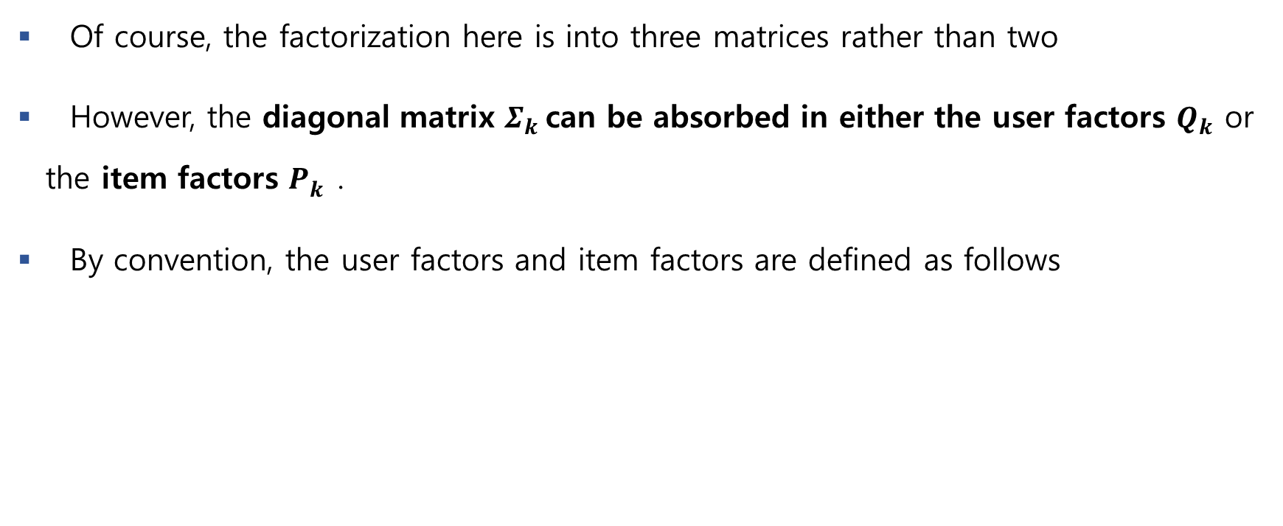
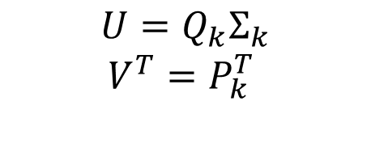
3.6.5 SVD
Of course, the factorization here is into three matrices rather than two
However, the diagonal matrix $Σ_{k}$can be absorbed in either the user factors $Q_{k}$ or the item factors $P_{k}^{}$.
By convention, the user factors and item factors are defined as follows
$$U=Q_{k}Σ_{k}$$
$$V^{T}=P_{k}^{T}$$
Notes:
물론 특이값 분해는 두개가 아닌 세개의 행렬로 분해되지만,
대각형렬 시그마는 유저 팩터 Q에 흡수될 수도 있고, 아이템 팩터 P에 흡수될 수도 있지만 일반적으로 다음과 같이 정의한다.

Slide 5
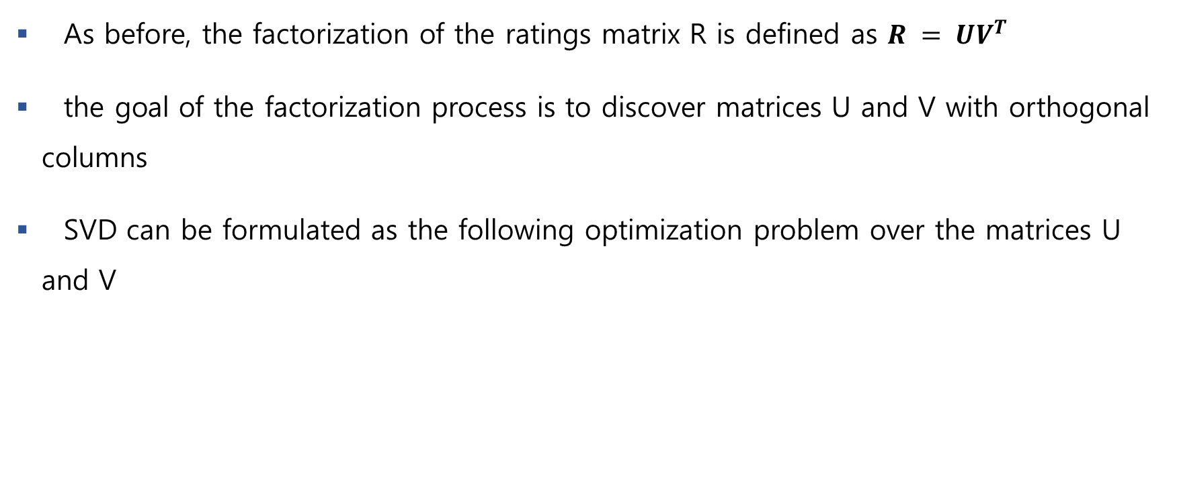

3.6.5 SVD
As before, the factorization of the ratings matrix R is defined as $R = UV^{T}$
the goal of the factorization process is to discover matrices U and V with orthogonal columns
SVD can be formulated as the following optimization problem over the matrices U and V
$$\min{J=\frac{1}{2}}{\left|\left|R − UV^{T}\right|\right|}^{2} \\ subject to: \\ col of U, V are orthogonal$$
Notes:
그럼 이전과 마찬가지로 R=Uvt로 정의될 수 있고, orthogonal col로 이루어진 UV를 찾는 것이 목표가 된다.
그럼 SVD는 다음과 같은 min 문제로 정의할 수 있게 된다.

Slide 6
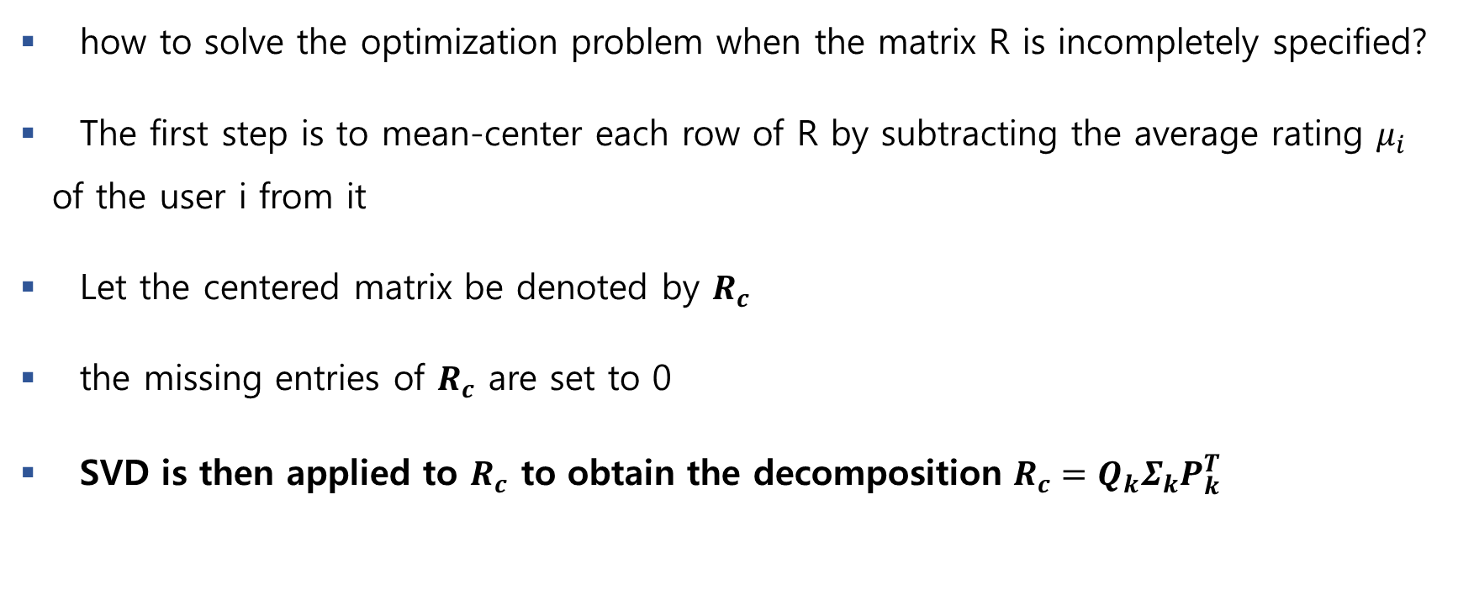
3.6.5.1 A Simple Iterative Approach to SVD
how to solve the optimization problem when the matrix R is incompletely specified?
The first step is to mean-center each row of R by subtracting the average rating $μ_{i}$ of the user i from it
Let the centered matrix be denoted by $R_{c}$
the missing entries of $R_{c}$ are set to 0
SVD is then applied to $R_{c}$ to obtain the decomposition $R_{c}=Q_{k}Σ_{k}P_{k}^{T}$
Notes:
평점행렬이 불완전할 때는 어떻게 문제를 해결할까?
우선 사용자 i의 평점 평점 ui를 빼서 각 행을 mean-center하게 만드는 것이다.
그렇게 만든 행렬을 Rc라고 표현한다.
Rc에 missing entry는 0으로 설정한다.

Slide 7
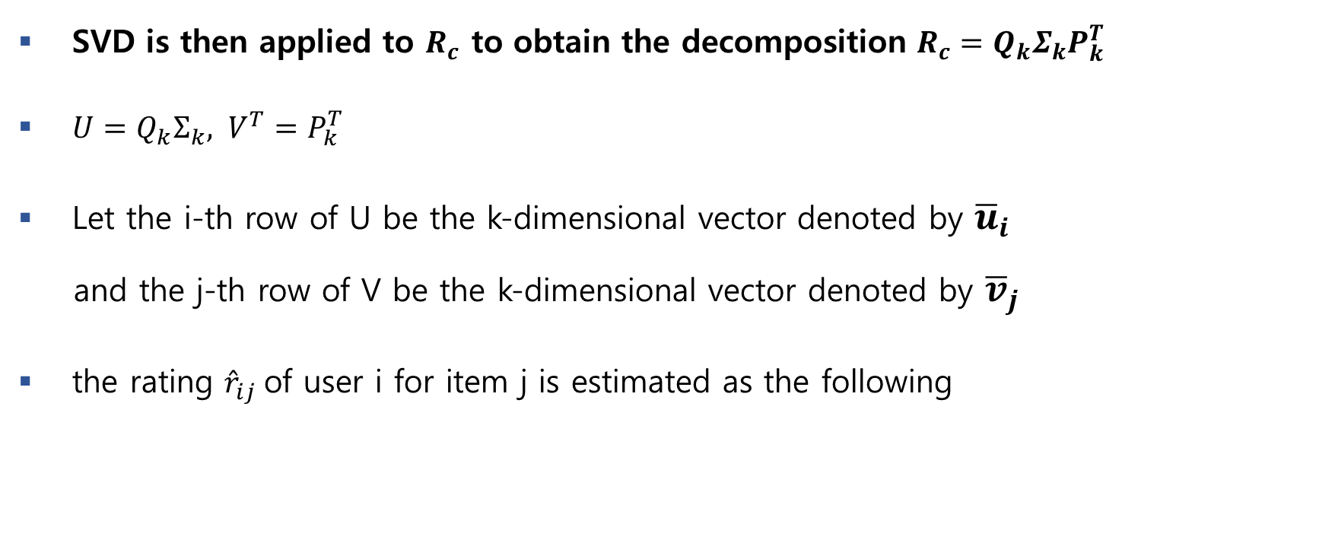
3.6.5.1 A Simple Iterative Approach to SVD
SVD is then applied to $R_{c}$ to obtain the decomposition $R_{c}=Q_{k}Σ_{k}P_{k}^{T}$
$U=Q_{k}Σ_{k}, V^{T}=P_{k}^{T}$
Let the i-th row of U be the k-dimensional vector denoted by ${\overline{u}}_{i}$ and the j-th row of V be the k-dimensional vector denoted by ${\overline{v}}_{j}$
the rating ${\hat{r}}_{ij}$of user i for item j is estimated as the following
$${\hat{r}}_{ij} ={\overline{u}}_{i}·{\overline{v}}_{j}+ μ_{i}$$
Notes:
Rc 에 SVD를 적용한다.
I번째 유저를 ui
J번째 아이템을 vj라고 한다면..
평점 추정치 r은 다음과 같이 내적에 평균을 더한 것으로 계산할 수 있다.

Slide 8
3.6.5.1 A Simple Iterative Approach to SVD
The main problem with this approach is that the substitution of missing entries with row-wise means can lead to considerable bias
Another approach is to use a method, which reduces the bias iteratively by improving the estimation of the missing entries
Notes:
이 방법에 가장 큰 문제는 누락된 항목에 대한 bias가 크다는 점이다.
이는 반복을 통해 개선될 수 있다.

Slide 9
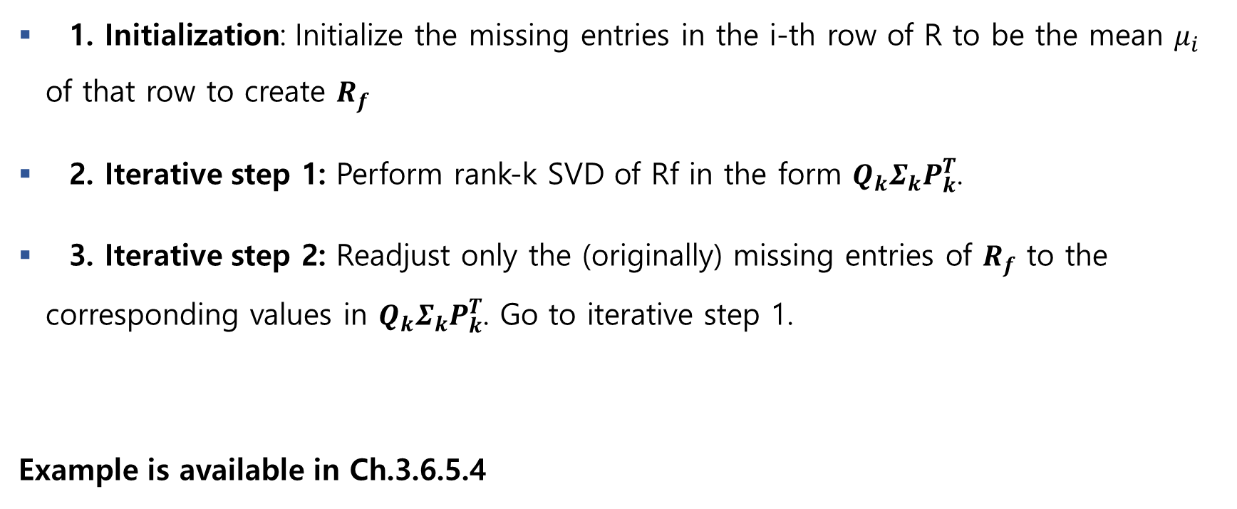
3.6.5.1 A Simple Iterative Approach to SVD
1. Initialization: Initialize the missing entries in the i-th row of R to be the mean $μ_{i}$ of that row to create $R_{f}$
2. Iterative step 1: Perform rank-k SVD of Rf in the form $Q_{k}Σ_{k}P_{k}^{T}$.
3. Iterative step 2: Readjust only the (originally) missing entries of $R_{f}$ to the corresponding values in $Q_{k}Σ_{k}P_{k}^{T}$. Go to iterative step 1.
Example is available in Ch.3.6.5.4
Notes:
초기화: R의 i번째 행에서 누락된 항목을 초기화 한다. 해당 행의 평균이 뮤가 되도록 Rf를 만든다.
반복 1단계, SVD 형식으로 분해
반복 2단계, 원래 누락된 항목만 SVD의 해당 값으로 재조정한다.
예제는 3.6.5.4에 나와있으니 참고.

Slide 10
3.6.5.2 An Optimization-Based Approach
The iterative approach is quite expensive because it works with fully specified matrices
A more efficient approach is to add orthogonality constraints to the optimization model of the previous sections
A variety of gradient-descent methods can be used for solve the model
Notes:
반복 접근 방식은 계산 비용이 크다.
더 효율적인 접근 방식은 직교 제한조건을 이전 절의 최적화 모델에 추가하는 것이다.

Slide 11
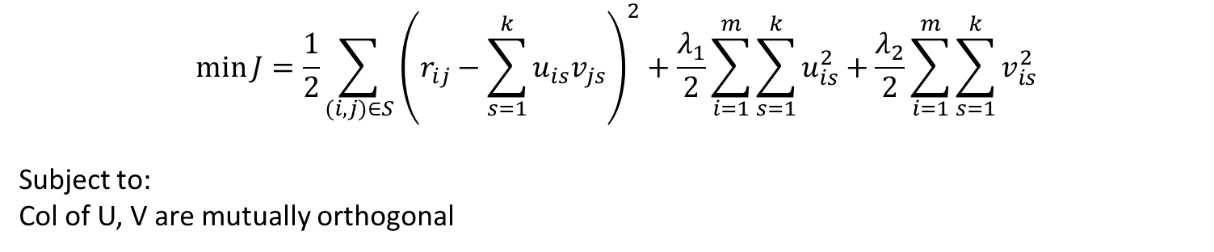
3.6.5.2 An Optimization-Based Approach
Let S be the set of specified entries in the ratings matrix. The optimization problem (with regularization) is stated as follows
$$\min{J=\frac{1}{2}\sum_{(i,j)∈S}{{\left(r_{ij}−\sum_{s=1}^{k}{u_{is}v_{js}}\right)}^{2}+\frac{λ_{1}}{2}\sum_{i=1}^{m}{\sum_{s=1}^{k}{u_{is}^{2}}}}+\frac{λ_{2}}{2}\sum_{i=1}^{m}{\sum_{s=1}^{k}{v_{is}^{2}}}}$$
Subject to:
Col of U, V are mutually orthogonal
Notes:
이런식으로 목적함수를 정의하고 경사하강법을 이용해 u, v 값을 찾아갈 수 있다.

Slide 12
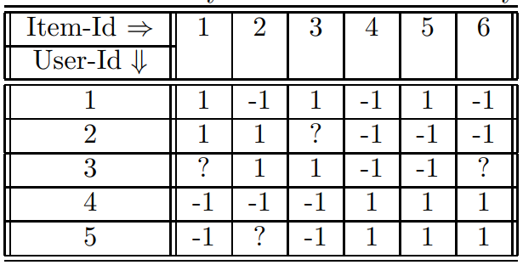
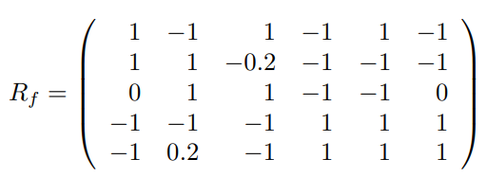
3.6.5.4 Example of SVD
The first step is to fill in the missing entries with the average of each row
Notes:
Svd 예시..
첫번째는 결측치를 행 평균값으로 채운다.

Slide 13
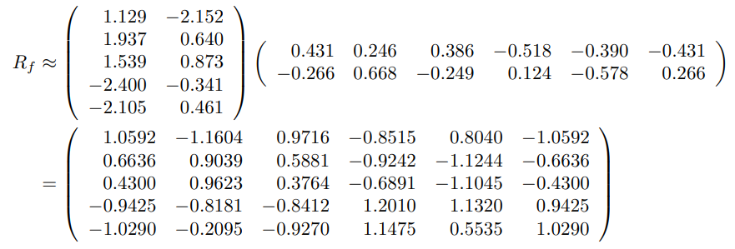
3.6.5.4 Example of SVD
Upon applying rank-2 truncated SVD to the matrix, and absorbing the diagonal matrix within the user factors, we obtain the following
Notes:
두번째는 rank-2 truncated SVD를 적용해본다면..

Slide 14
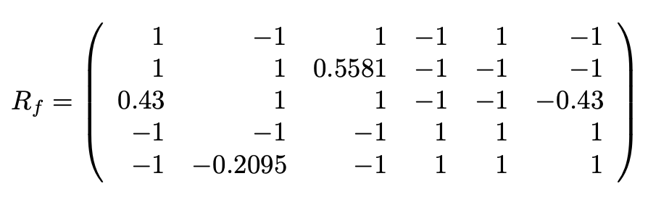
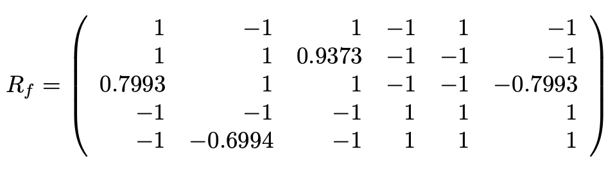
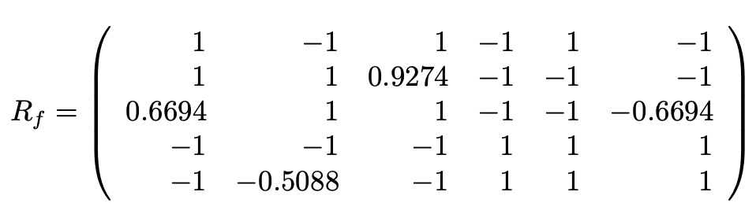
3.6.5.4 Example of SVD
in the next iteration, we fill in these four missing values in the original matrix to obtain the following matrix
Notes:
이렇게 SVD를 통해 결측치를 채웠다면 다음 반복에서 결측값에 해당하는 값을 이전 반복을 통해 얻은 값으로 채워넣고 다시 반복 수행

Slide 15
3.6.6 Non-negative Matrix Factorization
Non-negative matrix factorization (NMF) may be used for ratings matrices that are nonnegative
The major advantage of this approach is not necessarily one of accuracy, but that of the high level of interpretability it provides in understanding the user-item interactions
implicit feedback data sets as
In Web click data, the selection of an item corresponds to a unary rating of liking an item.
A “like” button on Facebook can be considered a mechanism to provide a unary rating for an item.
Notes:
비음평점 행렬에는 비음행렬 인수분해가 사용될 수 있음.
이것의 장점은 유저 아이템 상호작용에 대한 높은 이해와 해석이다.
예를들어 implicit feedback에서 유용..
웹 클릭이나
페북의 like 버튼

Slide 16

3.6.6 Non-negative Matrix Factorization
The main difference from other forms of matrix factorization is that the factors U and V must be non-negative.
Therefore, the optimization formulation in non-negative matrix factorization is stated as follows
$$\min{J=\frac{1}{2}}{\left|\left|R − UV^{T}\right|\right|}^{2} \\ subject to: \\ U≥0, V≥0$$
Notes:
다른 MF 방식과 가장 큰 차이는 비음수라는 거임.
그렇기 때문에 비음 MF는 다음과 같이 최적화 문제로 표현할 수 있음.
물론 다른 방식과 같은 것 같지만 제약조건이 비음이라는 특징임

Slide 17
3.6.6 Non-negative Matrix Factorization
its greatest interpretability advantages arise in cases in which users have a mechanism to specify a liking for an item, but no mechanism to specify a dislike
a helpful aspect of such problem settings is that it is often reasonably possible to set the unspecified entries to 0, rather than treat them as missing values
Notes:
사용자가 아이템에 대한 like는 표시할 수 있지만, dislike는 표시할 수 없는 시스템에서 가장 큰 해석적인 어드벤티지가 있는 MF 방식임.
이런 세팅에 좋은점은 미싱 데이터를 0로 설정하면 된다는 것이다.

Slide 18

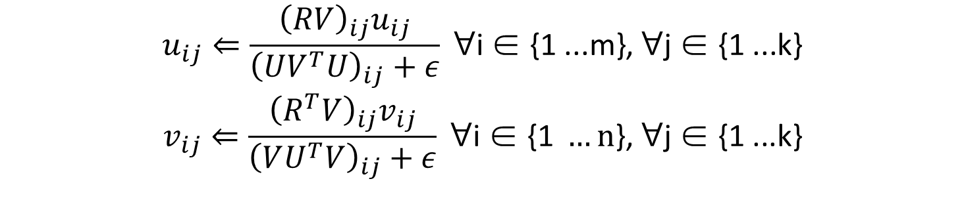
3.6.6 Non-negative Matrix Factorization
An iterative approach is used to update the matrices U and V
Let $u_{ij}$ and $v_{ij}$ , respectively, be the (i, j)-th entries of the matrices U and V . The following multiplicative update rules for $u_{ij}$ and $v_{ij}$are used
$$u_{ij}⇐\frac{{\left(RV\right)}_{ij}u_{ij}}{{\left(UV^{T}U\right)}_{ij}+ε} \text{∀}\text{i}\text{ ∈ \{1 ...}\text{m}\text{\}, ∀}\text{j}\text{ ∈ \{1 ...}\text{k}\text{\}}$$
$$v_{ij}⇐\frac{{\left(R^{T}V\right)}_{ij}v_{ij}}{{\left(VU^{T}V\right)}_{ij}+ε} \text{∀}\text{i}\text{ ∈ \{1 }…n\text{\}, ∀}\text{j}\text{ ∈ \{1 ...}\text{k}\text{\}}$$
Notes:
행렬 U, V를 업데이트하기 위해서는 iterative한 방식을 사용한다.
U, V에 요소 u, v는 다음과 같은 곱하기 업데이트 규칙을 사용한다.

Slide 19
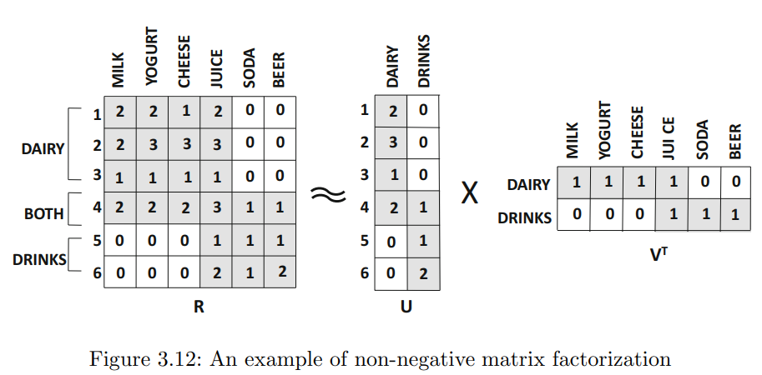
3.6.6.1 Interpretability Advantages
An example of a toy 6×6 matrix with 6 items and 6 customers is illustrated
customers 1 to 4 like dairy products, whereas customers 4 to 6 like drinks
This is clearly reflected in the 6 × 2 user factor matrix U
Notes:
6x6 행렬이 있다. 6개의 아이템, 손님
U는 사용자 잠재행렬
V는 아이템 잠재행렬

Slide 20

3.6.6.1 Interpretability Advantages
$r_{ij} ≈(Affinity of user i to dairy aspect) × (Affinity of item j to dairy aspect) + (Affinity of user i to drinks aspect) × (Affinity of item j to drinks aspect)$
Notes:
여기서 rij는 유저의 dairy에 대한 선호, 아이템의 dairy관한 선호도 + 유저의 drinks에 대한 선호, 아이템의 drinks에 대한 선호로 해석할 수 있다.

Slide 21
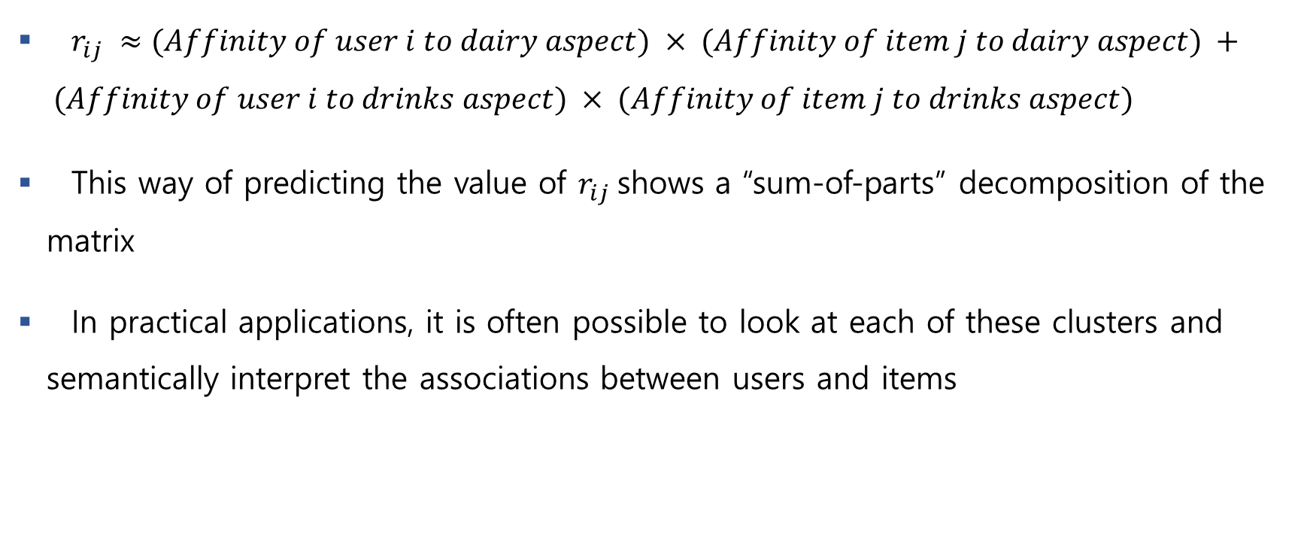
3.6.6.1 Interpretability Advantages
$r_{ij} ≈(Affinity of user i to dairy aspect) × (Affinity of item j to dairy aspect) + (Affinity of user i to drinks aspect) × (Affinity of item j to drinks aspect)$
This way of predicting the value of $r_{ij}$shows a “sum-of-parts” decomposition of the matrix
In practical applications, it is often possible to look at each of these clusters and semantically interpret the associations between users and items
Notes:
이렇게 계산을 하는 방법은 sum-of-parts decompositio이다.
실질적인 용도로는, 각 클러스터를 살펴보고 아이템, 사용자의 연관성을 시멘틱하게 해석하는 것이 가능하다.

Slide 22
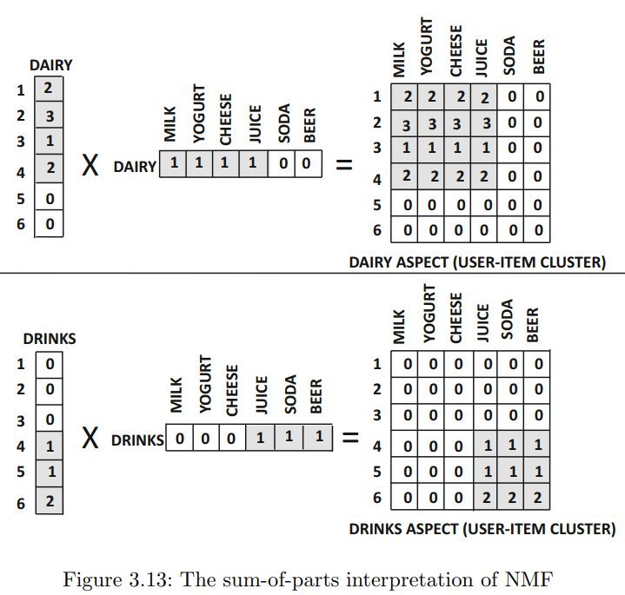
3.6.6.1 Interpretability Advantages
For a given user-item combination, the rating prediction is given by the sum of the contributions of these aspects, and one can even gain a better understanding of why a rating is predicted in a certain way by the approach
Notes:
그림은 sum-of-pars로 비음분해를 해석하는 예시다.
각 유저는 어떤 특성에 대해 얼마만큼 가중치를 가지고 있고,
각 아이템은 어떤 특성에 대해 얼마만큼 가중치를 가지고 있는지 표현할 수 있어서
유저-아이템 클러스터를 각 aspect으로 해석할 수 있다.

Slide 23
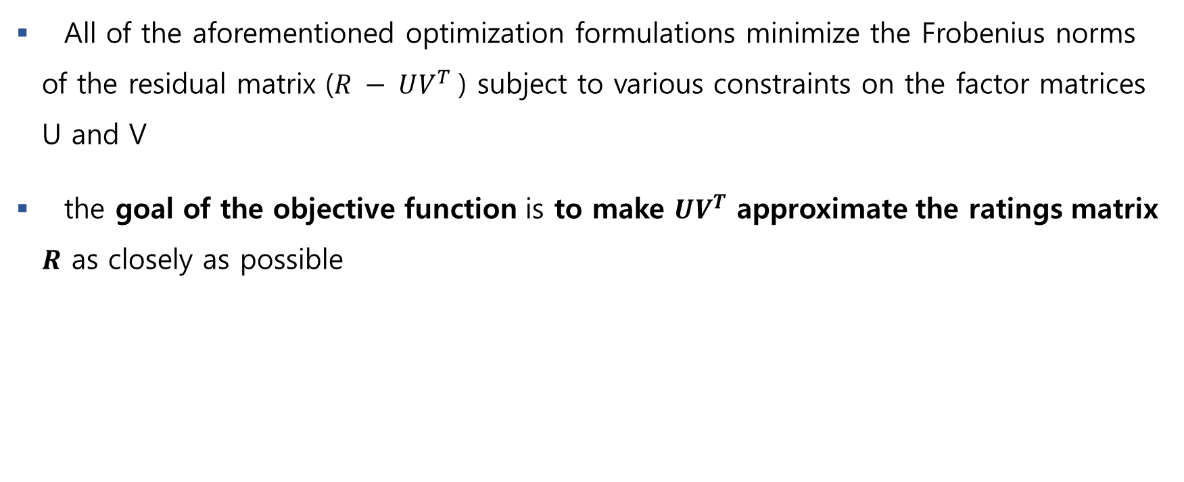
3.6.7 Understanding the Matrix Factorization Family
All of the aforementioned optimization formulations minimize the Frobenius norms of the residual matrix ($R − UV^{T}$) subject to various constraints on the factor matrices U and V
the goal of the objective function is to make $UV^{T}$ approximate the ratings matrix $R$ as closely as possible
Notes:
앞서 살펴보았던 모든 최적화 공식은 U, V 행렬에 대한 다양한 제약 조건에 따라 R-UV의 오차, 즉 프로베이니우스 노름을 최소화 하는 것이다.
즉, 목적함수의 목표는 Uvt를 R에 최대한 가깝게 하는 것이다.

Slide 24
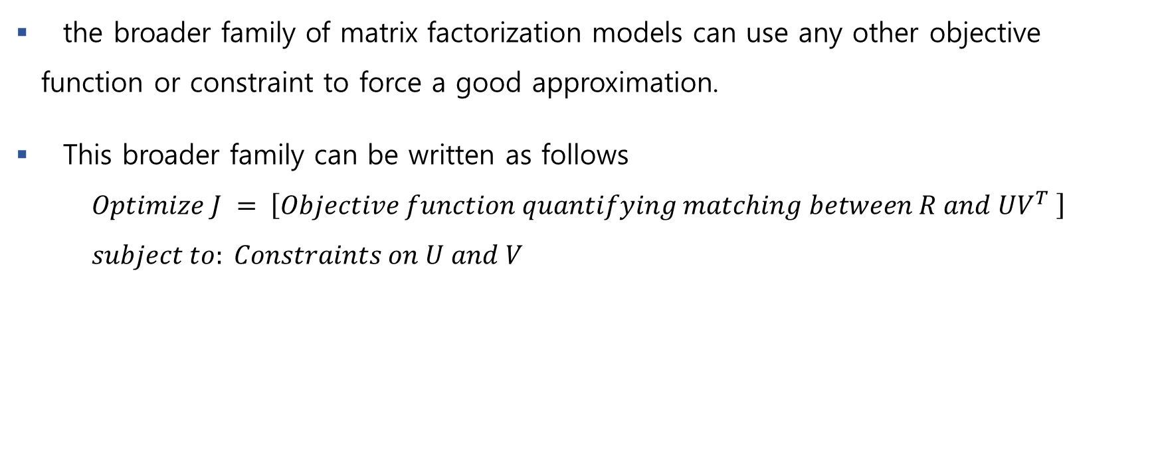
3.6.7 Understanding the Matrix Factorization Family
the broader family of matrix factorization models can use any other objective function or constraint to force a good approximation.
This broader family can be written as follows
$$Optimize J = \left[Objective function quantifying matching between R and UV^{T} \right] \\ subject to: Constraints on U and V$$
Notes:
다양한 MF 모델은 더 좋은 성능을 얻기 위해 다른 목적 함수 또는 제약조건을 사용할 수 있다.
이런 것들은 다음 식으로 일반화해서 정리할 수 있다.
R과 UV 사이의 차이를 정량화 하는 함수를 목적함수로 하고, U, V에 대한 제약조건.

Slide 25
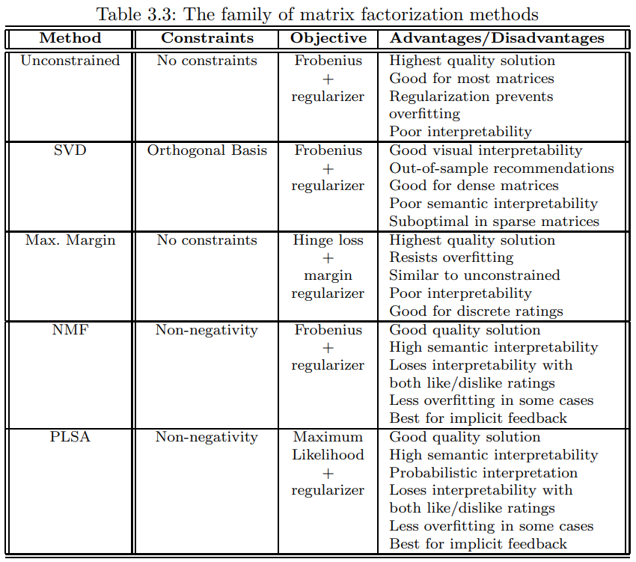
3.6.7 Understanding the Matrix Factorization Family
Notes:
책에서 정의한 각 MF 메서드, 제약조건, 목적함수에 대한 정의 그리고 그것에 대한 장단점이다.
한번 쓱 보면 좋을 듯.!

Slide 26
3.6.7 Understanding the Matrix Factorization Family
the choice of the model depends on the problem setting, the noise in the data, and the desired level of interpretability
There is no single solution that can achieve all these goals
A careful understanding of the problem domain is important for choosing the correct model
Notes:
어떤 MF 모델을 선택할 것인가는 문제 설정, 데이터의 노이즈, 해석 가능 수준에 따라 다르다.
모든 문제에 대한 단일 해결책은 존재하지 않고
모델을 설정하는 것은 도메인에 대한 깊은 이해가 중요하다.

